Slide 1
Памятка
студентам
о безопасном поведении
во время летних каникул

Slide 2
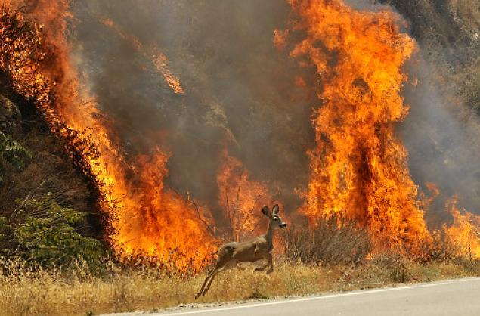
Правила безопасного поведения при лесном пожаре

Slide 3
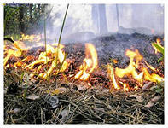
Причиной лесных пожаров в большинстве случаев является беспечность человека. Низовой пожар выжигает лесную подстилку, валежник, подлесок. Его скорость может быть от 0,1 до 3 м/мин. Верховой пожар распространяется по кронам деревьев. Его скорость может достигать 100 м/мин по направлению ветра.

Slide 4
В пожароопасный сезон
в лесу запрещено:

Slide 5
● Пользоваться открытым огнем (бросать горящие спички, окурки, вытряхивать горячую золу).
● Заправлять топливные баки, использовать транспортные средства с неисправной системой питания.
● Курить или пользоваться открытым огнем вблизи машин.
● Оставлять на освещаемых солнцем местах бутылки или осколки стекла, которые могут стать зажигательными линзами.
● Выжигать траву.
● Разводить костры (при необходимости – только в мангалах).

Slide 6
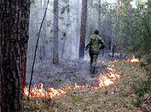
Как правильно выйти из горящего леса:

Slide 7
Предупредите всех находящихся поблизости о необходимости покинуть опасную зону.
Определите направление ветра, направление распространения огня. Выберите маршрут выхода из леса.
Выходите в наветренную сторону быстро, перпендикулярно направлению движения огня (параллельно фронту пожара), дышите через мокрый платок.
Если выход невозможен, то войдите в водоем или накройтесь мокрой одеждой.
Двигайтесь в сторону дороги, просеки, водоема, в поле.
Оказавшись на открытом пространстве или поляне, дышите воздухом возле земли – он менее задымлен.
После выхода из зоны пожара сообщите о его месте, размерах и характере в администрацию населенного пункта или МЧС.

Slide 8
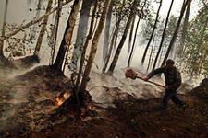
Как правильно тушить небольшой низовой пожар:

Slide 9
● Если нет уверенности в своих силах, отойдите в безопасное место.
● Приняв решение тушить пожар, сообщите о нем и попросите помощи в ближайшем населенном пункте.
● Засыпайте огонь землей, заливайте водой.
● Используйте для тушения пучок веток длиной 1,5-2 метра от деревьев лиственных пород, мокрую одежду, плотную ткань. Наносите скользящие удары, как бы сметая пламя, прижимайте ветки при следующем ударе по этому месту.
● Небольшой огонь на земле затаптывайте.
● Потушив пожар, не уходите, не убедившись, что огонь не разгорится снова.

Slide 10
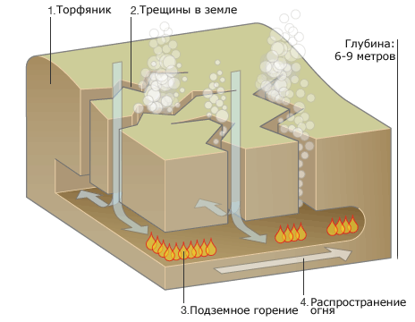
Если горит торфяное поле (болото):

Slide 11
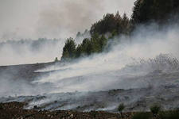
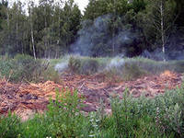
● Не пытайтесь сами тушить пожар.
● Двигайтесь против ветра, внимательно осматривая и ощупывая шестом дорогу.
Горячая земля и дым из нее показывает, что торф выгорает, образуя пустоты, в которые можно провалиться и сгореть!

Slide 12
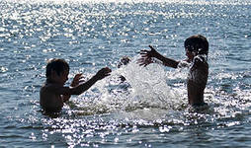
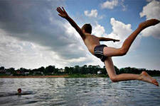
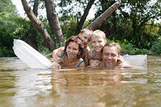
Правила безопасного поведения на воде

Slide 13
● следует избегать купания в одиночку, так как в случае беды оказать помощь будет некому
● после приема солнечной ванны нельзя бросаться в воду сразу; купание можно начинать только после некоторого отдыха в тени или сделать обтирание холодной водой в области сердца
● не заходи на глубокое место, если не умеешь плавать или плаваешь плохо
● не купайся в запрещенных местах, пользуйся пляжами и местами, специально отведенными для купания
● не ныряй в незнакомых местах
● не заплывай за буйки
● не устраивай в воде игр, связанных с захватами

Slide 14
● нельзя плавать на надувных матрасах и камерах (если плохо плаваешь)
● не пытайся плавать на бревнах, досках, самодельных плотах
● очень опасно купаться в пьяном виде. «Пьяный в воде - наполовину утопленник» говорит народная пословица
● нельзя подплывать к моторным, парусным судам, весельным лодкам и другим плавсредствам, прыгать в воду с неприспособленных для этих целей сооружений
● нельзя загрязнять и засорять водоемы и берега
● нельзя подавать крики ложной тревоги

Slide 15
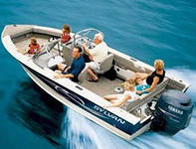
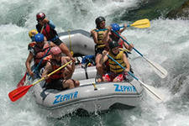
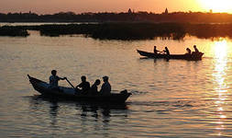
Важным условием безопасности на воде является строгое соблюдение правил катания на лодке:

Slide 16
● нельзя выходить в плавание на неисправной и полностью необорудованной лодке
● перед посадкой в лодку, надо осмотреть ее и убедиться в наличии весел, руля, уключин, спасательного круга, спасательных жилетов по числу пассажиров, черпака для отлива воды
● посадку в лодку производить, осторожно ступая посреди настила
● садиться на балки (скамейки) нужно равномерно
● ни в коем случае нельзя садиться на борт лодки, пересаживаться с одного места на другое, а также переходить с одной лодки на другую, раскачивать лодку и нырять с нее

Slide 17
● запрещается кататься на лодке детям до 16 лет без сопровождения взрослых, перегружать лодку сверх установленной нормы для этого типа лодки, пересекать курс моторных судов, близко находиться к ним и двигаться по судовому ходу
● опасно подставлять борт лодки параллельно идущей волне. Волну надо "резать" носом лодки поперек или под углом
● если лодка опрокинется, в первую очередь нужно оказать помощь тому, кто в ней нуждается. Лучше держаться всем пассажирам за лодку и общими усилиями толкать ее к берегу или на мелководье

Slide 18
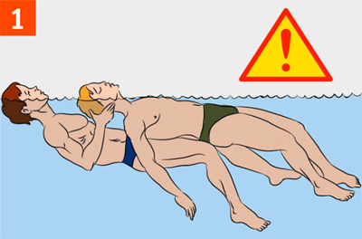
Правила оказания первой помощи при тепловом, солнечном ударах и утоплении

Slide 19
Тепловой удар возникает в результате общего перегрева организма при длительном воздействии высокой температуры.
Признаками теплового удара являются сильная жажда, одышка, сердцебиение, головокружение. В дальнейшем температура тела повышается до 38-40 °С, появляется рвота, может наступить потеря сознания. Если у пострадавшего прекратилось дыхание, до прибытия «скорой помощи» следует проводить искусственное дыхание.

Slide 20
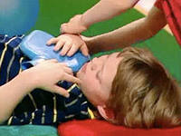
Первая медицинская помощь при тепловом ударе включает комплекс мероприятий:
1. Перенести пострадавшего в прохладное место
2. Снять стесняющую одежду
3. Положить на голову, сердце, позвоночник холод
4. Дать понюхать нашатырный спирт
5. Дать подышать кислородом
6. Дать подсоленную воду, холодный чай (по 75 – 100 мл)
7. Вызвать «скорую помощь»

Slide 21
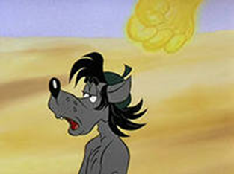
Солнечный удар наступает при прямом действии солнечных лучей на непокрытую голову. Его симптомами являются головокружение, головная боль, учащение или замедление пульса, временное нарушение ориентирования в окружающей обстановке. Затем может последовать помутнение и потеря сознания. Помощь пострадавшему осуществляется в том же порядке, что и при тепловом ударе.

Slide 22
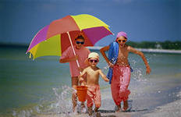
Для того чтобы избежать теплового и солнечного ударов, необходимо соблюдать правила работы и поведения в помещениях с повышенной температурой и на солнцепеке. Употребляя некрепкий чай и квас, следует поддерживать в организме водно-солевое равновесие. В жарком климате часы работы должны приходиться на наименее опасное время суток.

Slide 23
Помните, что употребление в жару алкогольных напитков резко нарушает терморегуляцию организма и может вызвать тепловой удар.

Slide 24
Утопление наступает в результате погружения человека в воду или иную жидкость, под влиянием которой развиваются острые нарушения функций жизненно важных систем организма. Среди причин, ведущих к утоплению, главное место занимает эмоциональный фактор - страх, часто связанный не с реальной, а с мнимой опасностью. Другими причинами утопления могут служить температура и большая скорость течения воды, водовороты, ключевые источники, штормы, неумение плавать, переутомление, болезненное состояние, травмы при прыжках в воду, нарушение сердечной деятельности при плавании под водой.

Slide 25
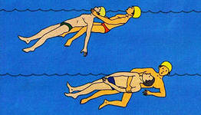
Спасать тонущего человека обычно приходится вплавь. Если он еще держится на поверхности, следует подплывать к нему сзади, чтобы избежать захвата с его стороны. В случае захвата лучше погрузиться с тонущим в воду. Он, пытаясь остаться на поверхности, как правило, отпускает спасателя. Если тонущий погрузился в воду, надо нырнуть и стараться обнаружить его. Найдя тонущего, необходимо взять его за руку или за волосы и, оттолкнувшись от дна, всплыть на поверхность. Доставив пострадавшего на берег, приступают к оказанию первой медицинской помощи:

Slide 26
1. Если пострадавший находится в сознании: уложить на жесткую поверхность; раздеть и растереть руками или сухим полотенцем; дать горячий чай или кофе; укутать одеялом и дать отдохнуть.
2. Если сознание отсутствует, но сохранены дыхание и пульс: освободить рот от ила, тины, рвотных масс; насухо обтереть пострадавшего; дать вдохнуть нашатырный спирт.
3. Если отсутствуют дыхание и сердечная деятельность: удалить воду из дыхательных путей пострадавшего; освободить рот от ила, тины, рвотных масс; уложить на спину, запрокинуть голову и вытянуть язык; делать искусственное дыхание и непрямой массаж сердца.
4. Вызвать «скорую помощь».

Slide 27
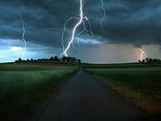
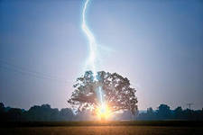
Безопасное поведение при грозе

Slide 28
Безопасное поведение при грозе
В квартире, доме:
- Если Вы находитесь в сельской местности: закройте окна, двери, дымоходы и вентиляционные отверстия. -- - Не растапливайте печь, поскольку высокотемпературные газы, выходящие из печной трубы, имеют низкое сопротивление. Не разговаривайте по мобильному телефону.
- Во время ударов молнии не подходите близко к электропроводке, молниеотводу, водостокам с крыш, антенне, не стойте рядом с окном, по возможности выключите телевизор, радио и другие электробытовые приборы.

Slide 29
На улице:
- Покиньте открытое пространство, укройтесь в помещении, в подъезде любого дома; спрячьтесь под козырьком здания, но не прикасайтесь к стене
- Остерегайтесь находиться вблизи высоких столбов, мачт освещения, рекламных щитов и т.д.
- Если гроза застигла вас на велосипеде или мотоцикле, прекратите движение и переждите грозу на расстоянии примерно 30 м от них

Slide 30
В автомобиле:
- Не двигайтесь во время грозы на автомобиле, так как гроза, как правило, сопровождается ливнем, ухудшающим видимость на дороге, а вспышка молнии может ослепить и вызвать, как следствие, аварию.
- Плотно закройте окна и двери, опустите антенну и заглушите двигатель.
- Не прикасайтесь к ручкам дверей и другим металлическим деталям, в том числе и к мобильным телефонам.

Slide 31
В лесу, парке:
- Не используйте для укрытия высокие деревья. Наиболее опасны: дуб, тополь, ель, сосна. Дерево при ударе молнии расщепляется и может загореться. Держитесь на расстоянии не менее 30 м от отдельно стоящего дерева.
- Наличие пораженных молнией деревьев свидетельствует, что грунт здесь имеет высокую электропроводность и удар молнии в этот участок наиболее вероятен.
- Если гроза застала в лесопарке – укройтесь на участке с низкорослыми деревьями.

Slide 32
На водоеме:
- Если гроза застала в водоеме - выйдите из воды, отойдите подальше от берега, спрячьтесь в укрытии (им может послужить овраг). Не ложитесь на дно укрытия, а сядьте, обхватив ноги руками
- При нахождении в лодке немедленно гребите к берегу.
Не пользуйтесь мобильным телефоном во время грозы. При попадании молнии в телефон, поражение наступит или от взрыва аппарата или от концентрированного разряда.

Slide 33
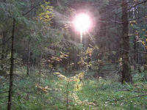
Правила поведения при появлении шаровой молнии
- При появлении рядом молнии не бегите, чтобы не создавать поток воздуха.
- По возможности сохраняйте спокойствие и не двигайтесь.
- Не приближайтесь к ней, не касайтесь каким-либо предметом, так как может произойти взрыв.
- Находясь в помещении, ложитесь на пол, спрячьтесь под стол или кровать и выжидайте: через 2-5 минут молния исчезнет или взорвется. После взрыва шаровой молнии может начаться пожар.

Slide 34
Если ударила молния:
- прежде всего, потерпевшего необходимо раздеть, облить голову холодной водой и, по возможности, обернуть тело мокрым холодным покрывалом
- если человек еще не пришел в себя, необходимо сделать искусственное дыхание «рот в рот» и как можно быстрее вызвать медицинскую помощь

Slide 35
Правила безопасного поведения в общественных местах

Slide 36
● Откажись от употребления напитков, содержащих алкоголь.
● Русский язык так красив и богат, что любую мысль можно выразить без использования нецензурной лексики.
● Уважай окружающих – если куришь, то делай это в специально организованных местах или дома.
● Наш город красив – много цветов, удобных скамеек, детских площадок. Берегите их, сохраняйте чистыми и целыми.
● Даже очень хороший автомобиль не остановится сразу: береги свою жизнь, переходи дорогу аккуратно и только там, где разрешено.
● Уважай своих и чужих соседей – после 23 часов соблюдай тишину!

Slide 37
В республике Беларусь существует уголовная ответственность за незаконное хранение наркотических средств, психотропных веществ и прекурсоров. С 2003 года действует Закон «О наркотических средствах, психотропных веществах и их прекурсорах», в Уголовном Кодексе Республики Беларусь имеются статьи, за совершение которых предусматривается наказание в виде лишения свободы:

Slide 38
Статья 327. Хищение наркотических средств, психотропных веществ и прекурсоров.
Статья 328. Незаконный оборот наркотических средств, психотропных веществ и прекурсоров.
Статья 329. Посев или выращивание запрещенных к возделыванию культур (сортов конопли, мака, или других растений), содержащих наркотические вещества.
Статья 331. Склонение к потреблению наркотических средств, психотропных веществ и их препаратов.
Статья 332. Организация либо содержание притонов для потребления наркотических или иных одурманивающих веществ.
С января 2010 года в Беларуси введена уголовная ответственность за хранение и распространение курительных смесей «спайс».

Slide 39
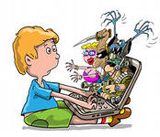
Правила безопасного поведения в сети Интернет

Slide 40
● Подумай, прежде чем выслать виртуальному другу информацию о себе и свои личные фотографии. Ты не можешь знать, как он их будет использовать. Фотографии, попав в виртуальное пространство, остаются там надолго. Размещая свои не очень приличные фотографии, подумай о том, что их могут увидеть твои друзья, родители, знакомые.
● Ты не знаешь, кем твой виртуальный друг может оказаться в реальной жизни. Если ты решишь встретиться с человеком, которого знаешь только по общению в Интернете, пригласи с собой на встречу друга из реального мира. Выбирай для встреч людные места и светлое время суток.

Slide 41
● В сети Интернет, как и в обычной жизни, встречаются разные люди. Ради собственного развлечения они могут обидеть тебя, устроить травлю. Такие люди могут встретиться на форумах и чатах. Помни: ты не виноват, если получил оскорбительное сообщение! Ни в коем случае не стоит общаться с таким человеком и тем более пытаться ответить ему тем же. Просто прекрати общение.
● Если тебе угрожают по Интернету, обязательно расскажи об этом родителям, друзьям или знакомым, которым ты доверяешь. Помни: то, о чем ты читаешь или что видишь в Интернете, не всегда является правдой.
● Будь культурным пользователем Интернета. Каким будет виртуальный мир - во многом зависит от тебя.
● Старайся быть дружелюбным с другими пользователями, ни в коем случае не пиши грубых слов, не провоцируй собеседника. Нельзя использовать сеть для хулиганства и угроз!

Slide 42
Помни: твои родители всегда готовы тебя выслушать, помочь и защитить.

Slide 43
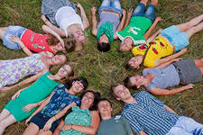
Спасибо за внимание!

